Slide 1

流水线实验汇报
计算机组成原理
第67组
2021.11.09

Slide 2
目录
数据通路
当前进展
未来计划

Slide 3
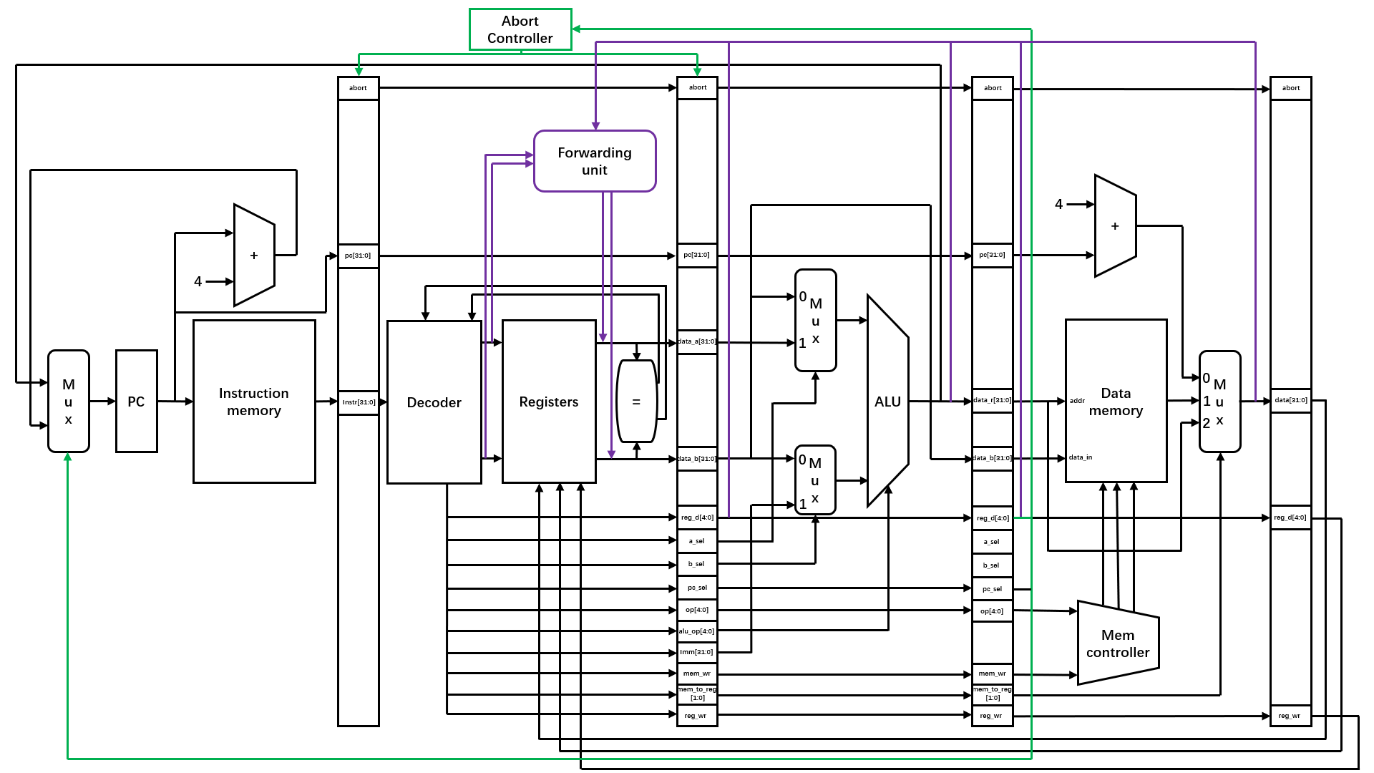
数据通路

Slide 4
当前进展
流水线基础设计
已完成流水线搭建、冲突处理、数据前传，代码已重构；
线上测试D2部分有一定概率不通过，UART写状态位可能存在问题；
中断与异常
已学习中断与异常部分知识，阅读监控程序代码；
已编写中断与异常部分代码，未调试通过；
页表与TLB
已学习页表与TLB部分知识，未编写代码；

Slide 5
未来计划（本周）
刘家宏
完善和主要负责调试中断与异常部分代码；
罗富文
解决UART不稳定的问题，同时修改Pipeline代码，为页表编写做准备；
压缩SRAM周期，提高程序效率；
学习中断与异常部分知识，阅读监控程序；
王拓为
编写测试程序，辅助调试中断与异常部分代码；
开始编写页表与TLB部分代码；
说明：组员姓名按姓氏拼音排序

Slide 6
未来计划（总体）
流水线19+3条指令、冲突处理、数据前传、BaseRAM与ExtRAM分离、动态分支预测；
完成中断与异常部分代码，支持中断与异常版本监控程序；
完成页表与TLB部分代码，支持页表与TLB版本监控程序；
支持更多的指令、中断与异常（看情况完成）；
写出一个完整的ucore；
说明：黑色部分为已实现，红色部分为正在实现，蓝色部分为待实现

Slide 7
谢谢

